Slide 1


Slide 2


Slide 3
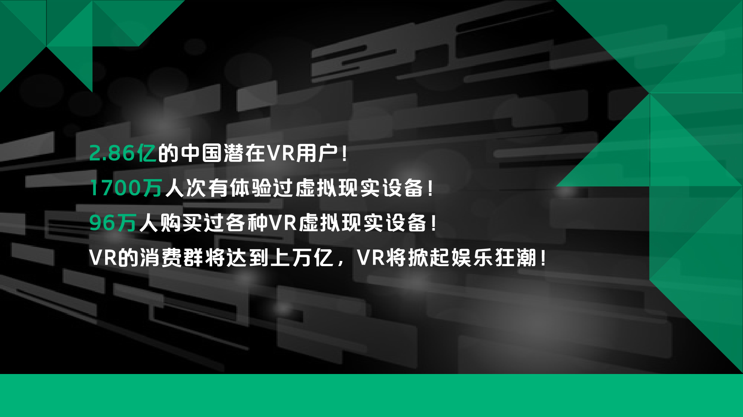

Slide 4


Slide 5


Slide 6


Slide 7


Slide 8
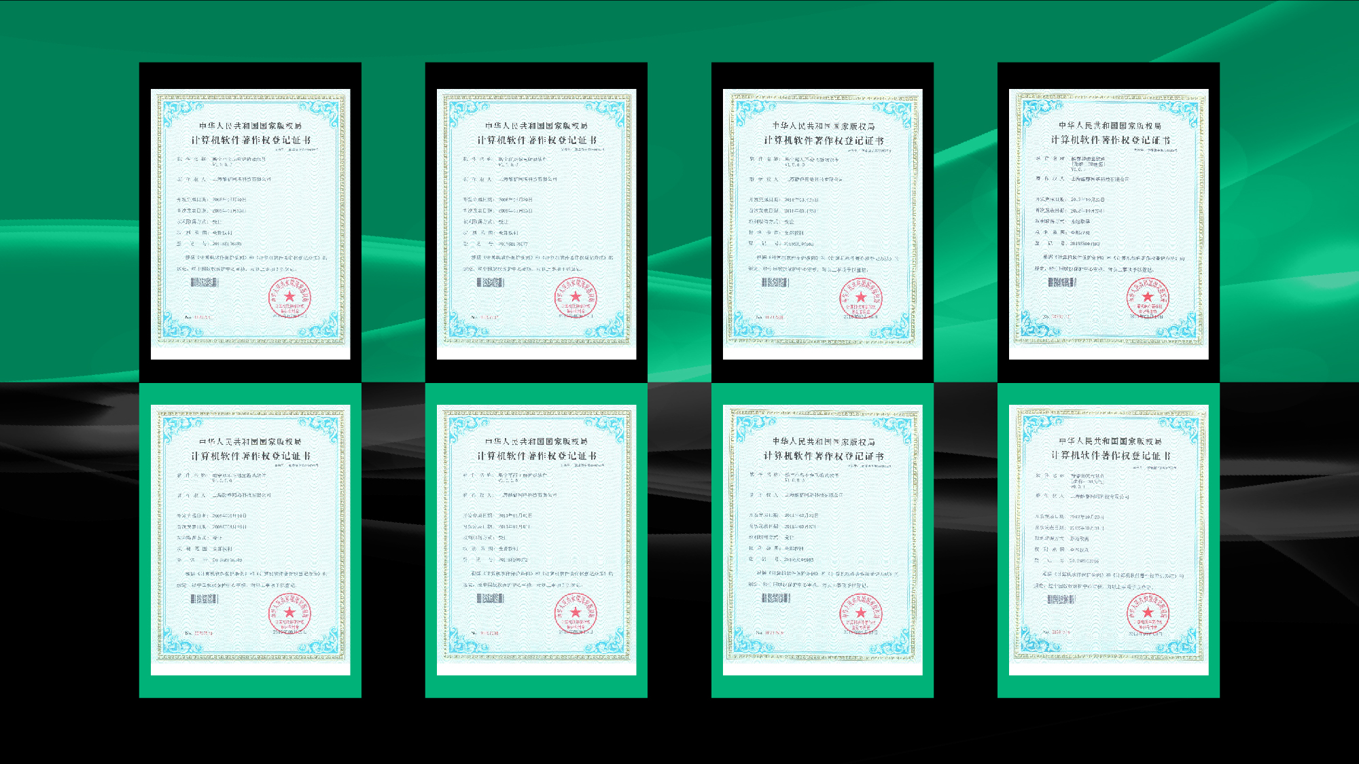

Slide 9
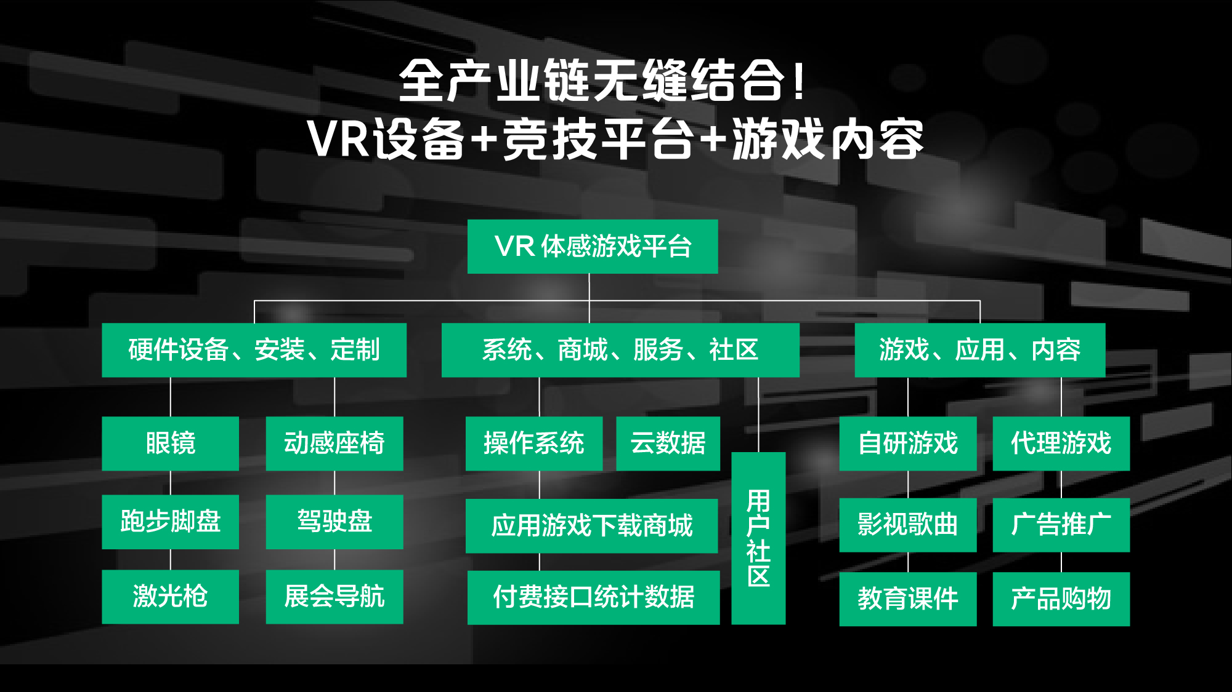

Slide 10
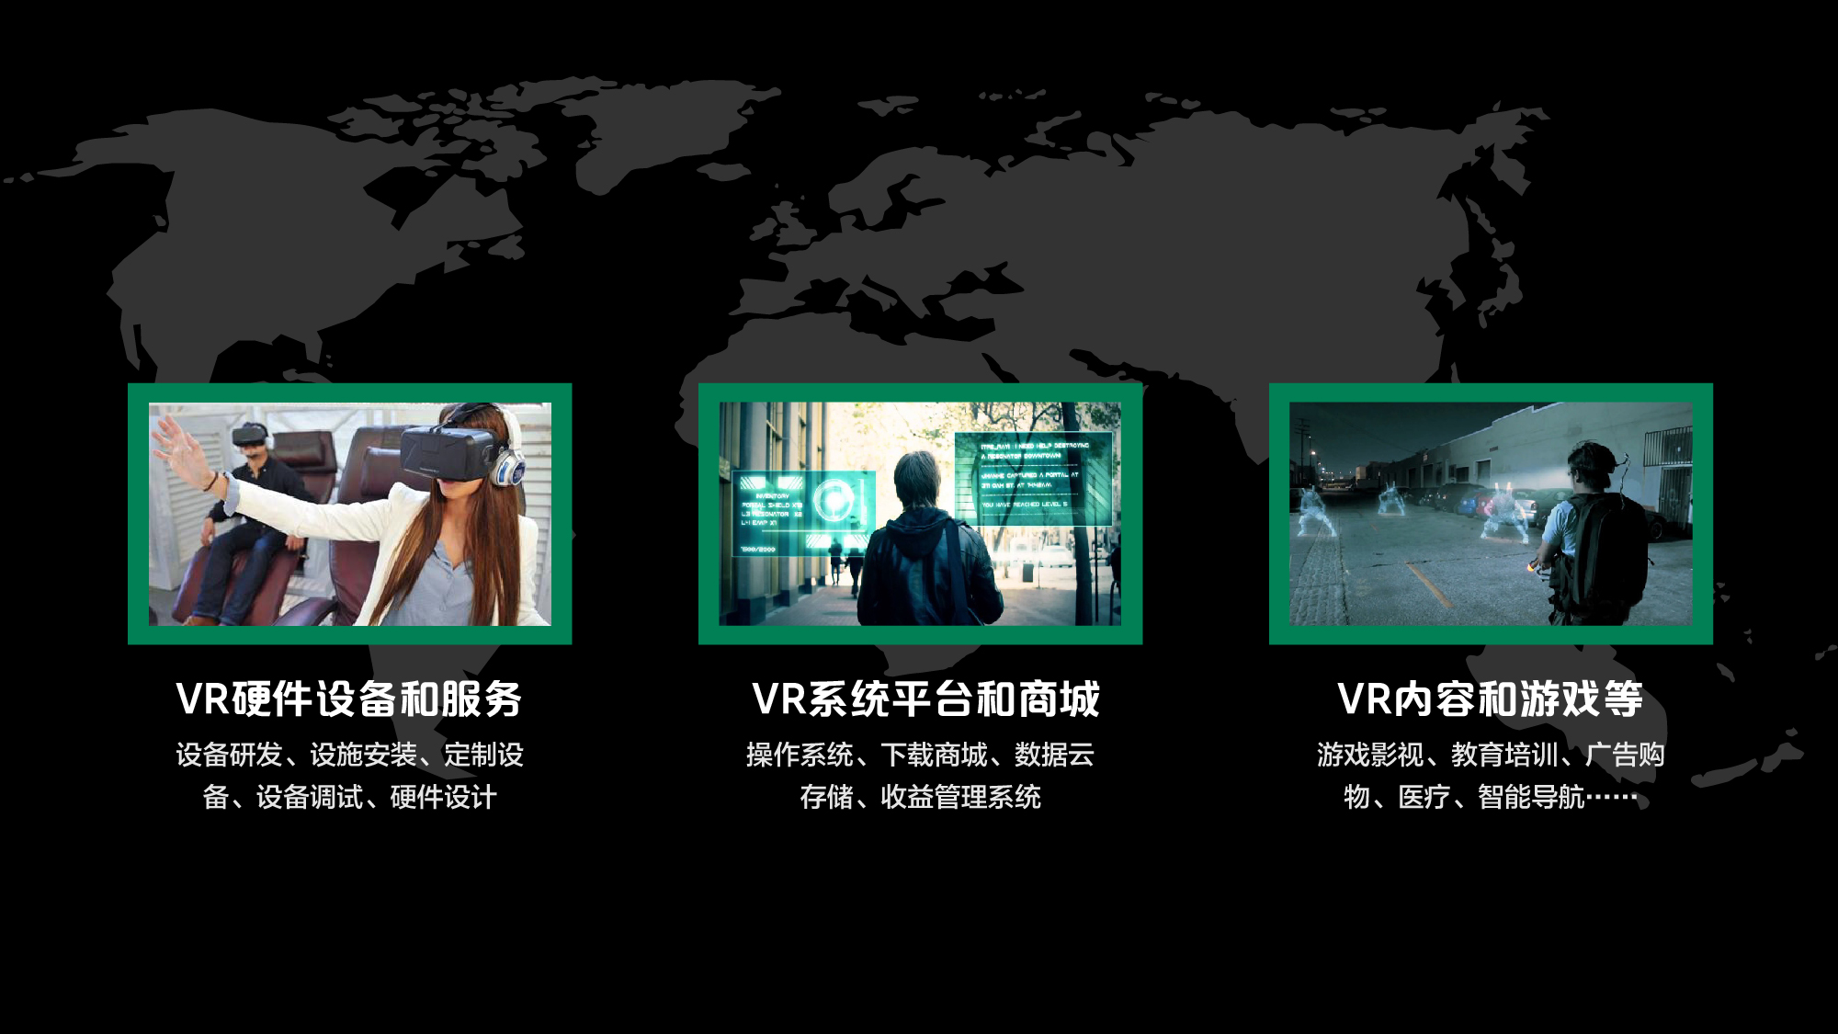

Slide 11


Slide 12
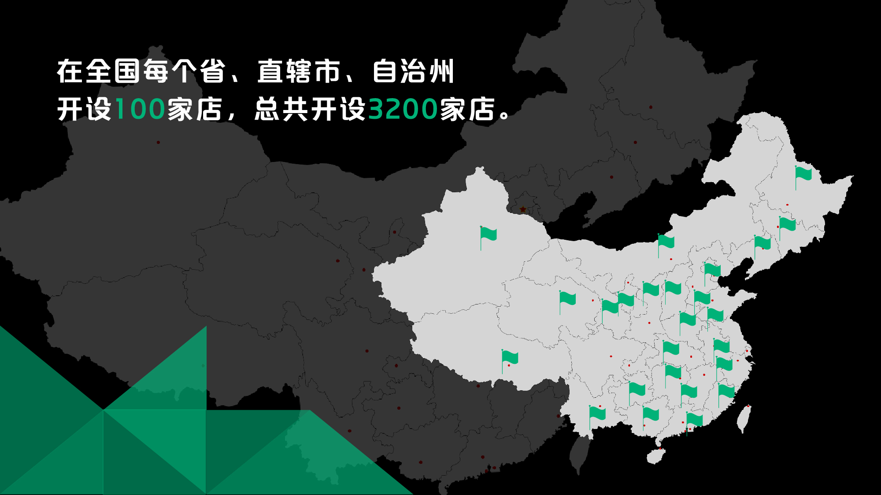


Slide 13


Slide 14
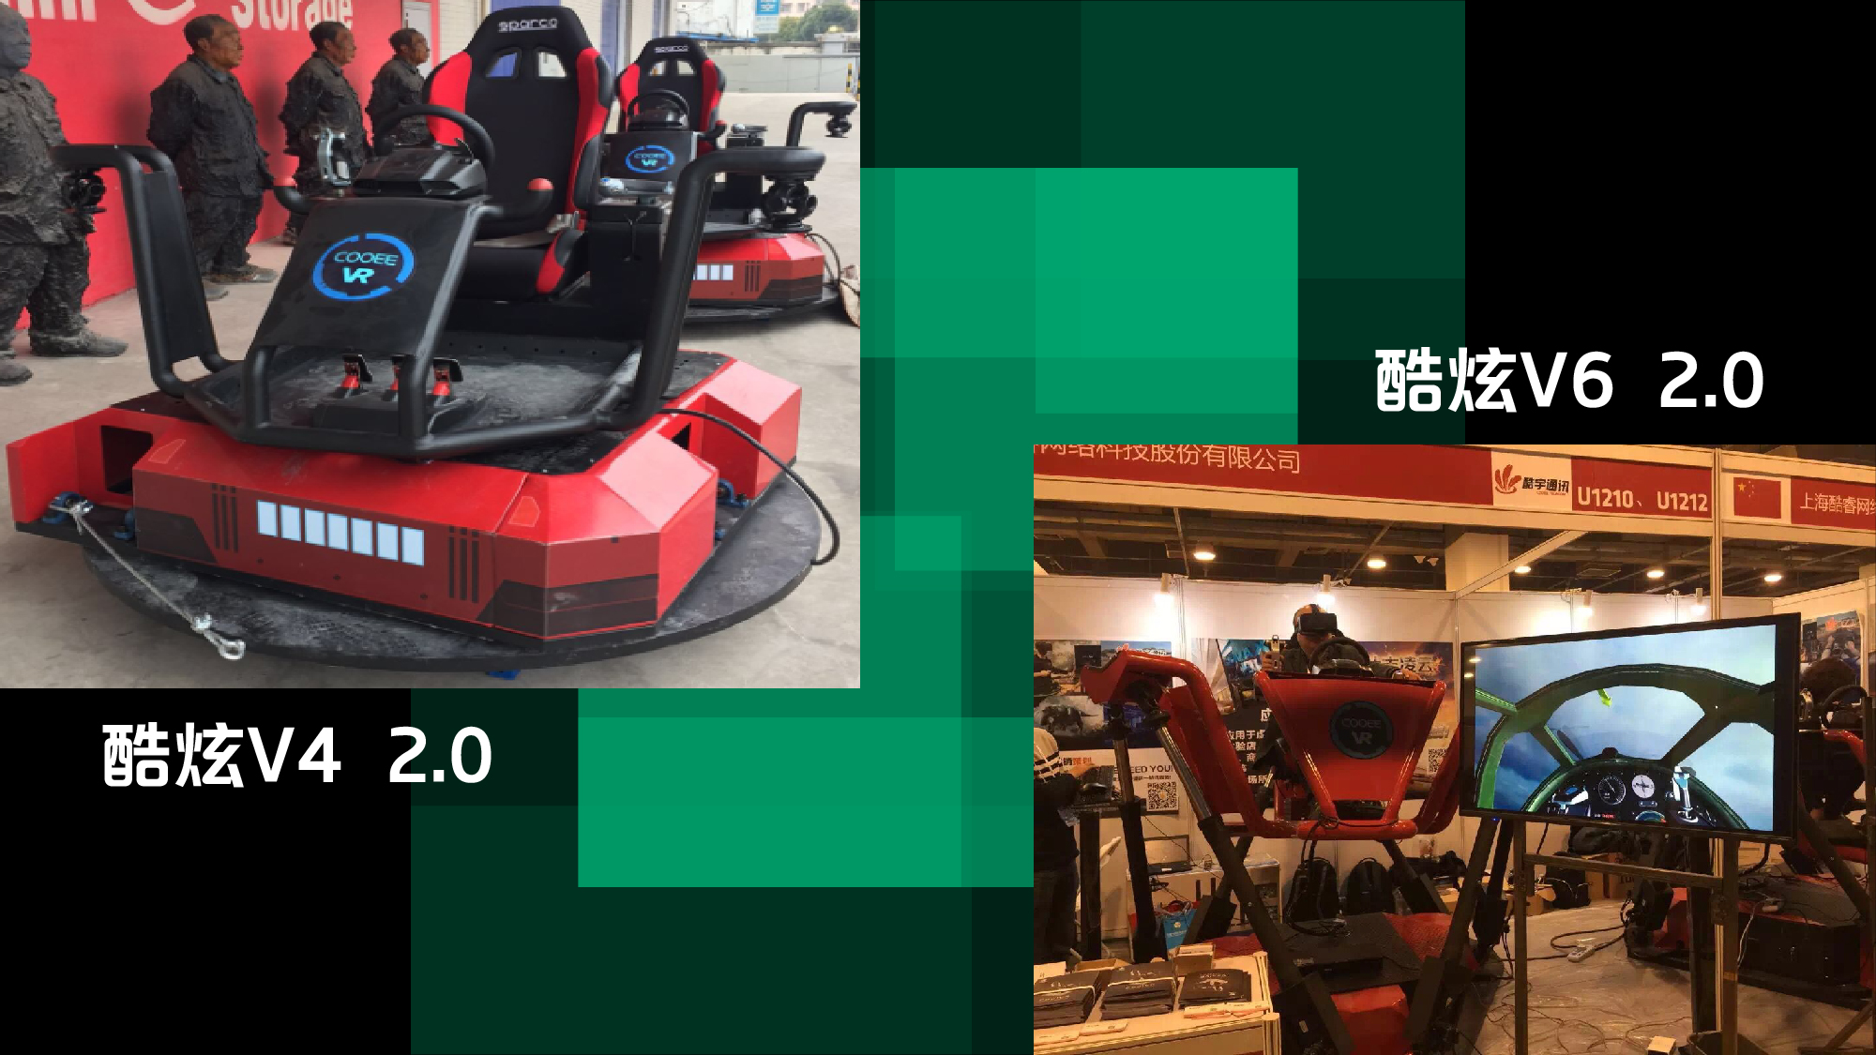

Slide 15


Slide 16


Slide 17


Slide 18
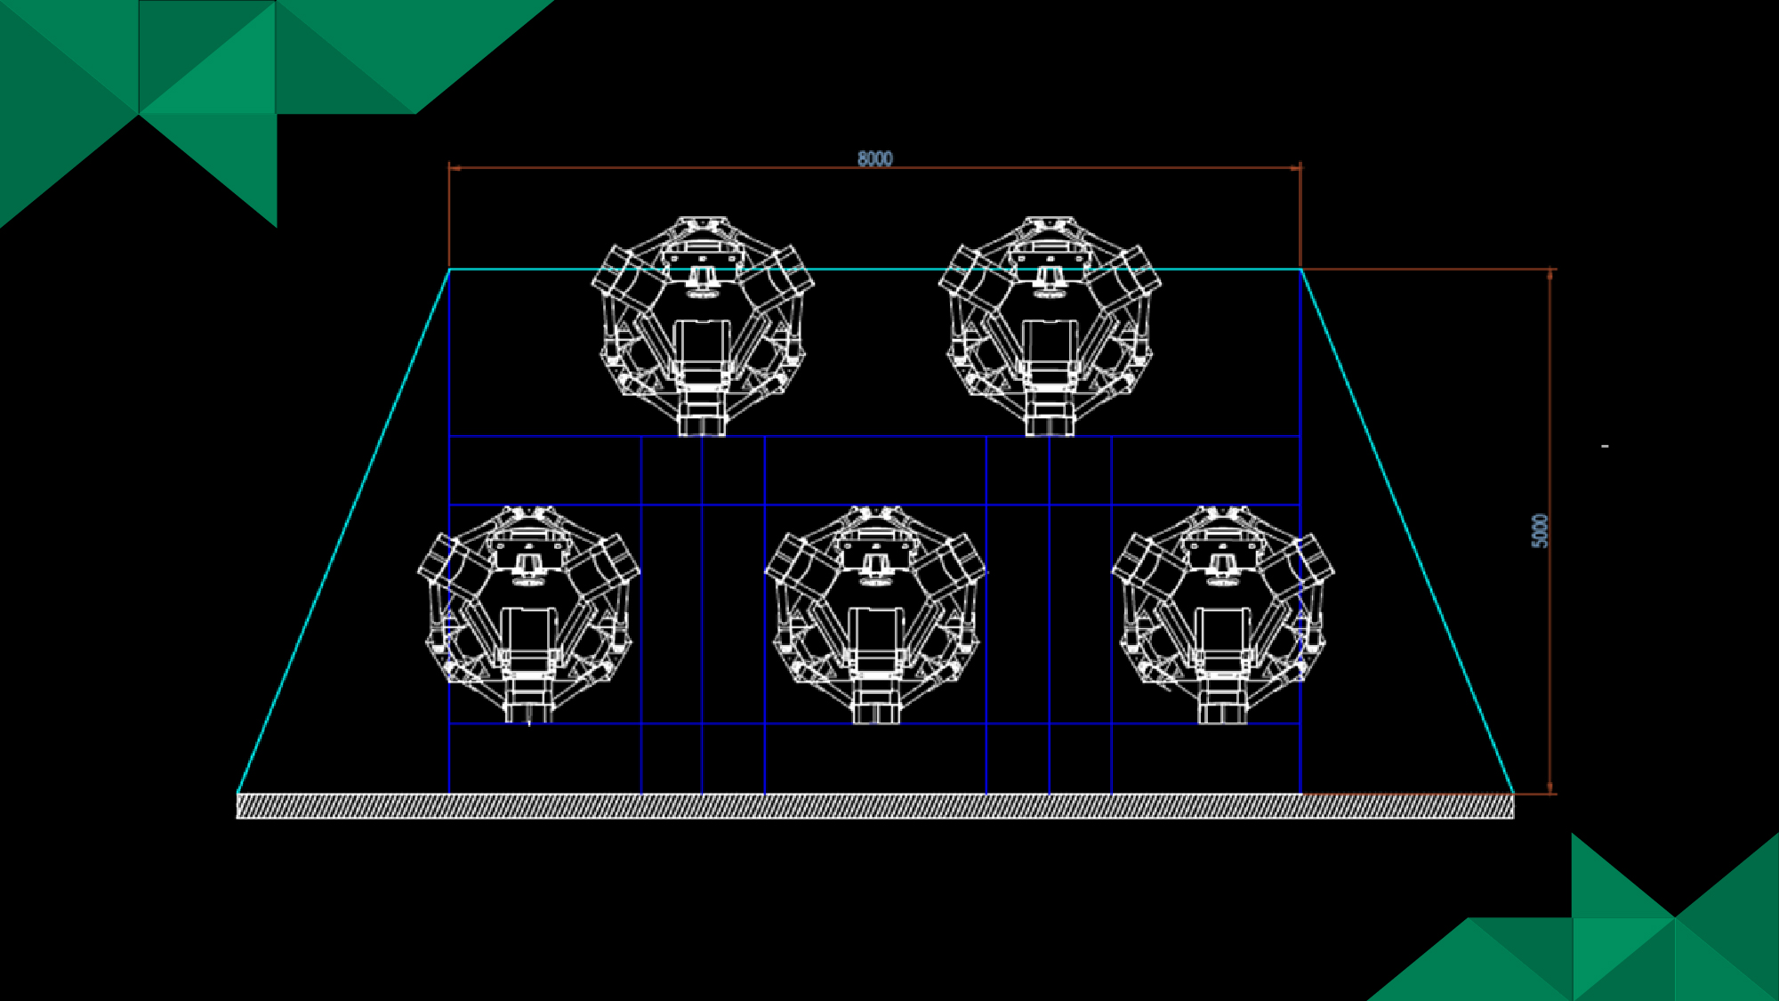

Slide 19


Slide 20

400-0946-580

Slide 21
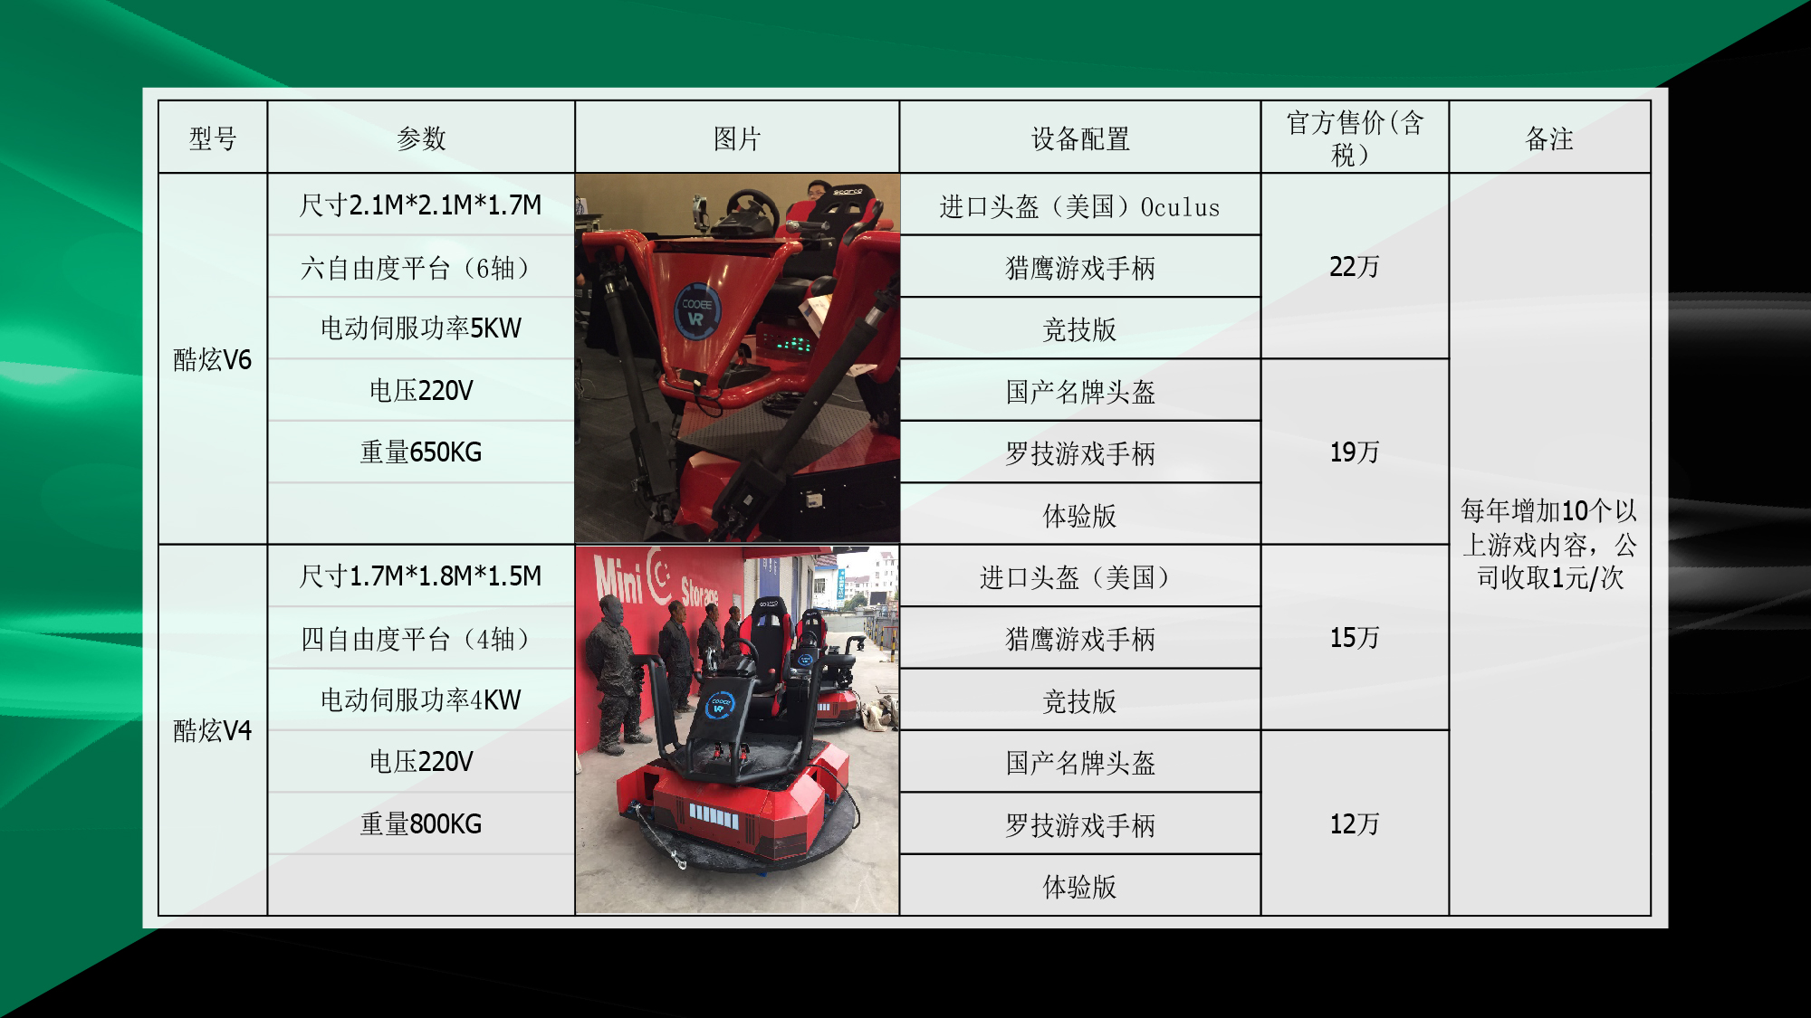

Slide 22
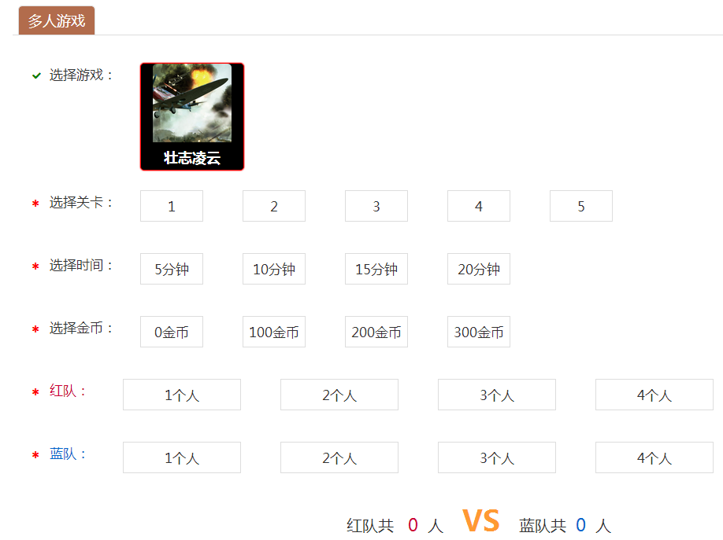
Cooee 第三方游戏运行模式框架
店主界面预览图
操作店主界面
数据传输
网页端
店主机器MAC+ID
数据传输
第三方游戏服务器
服务端
游戏主机MAC
数据传输
数据传输
windows端
游戏主机
游戏内容预览

Slide 23

游戏内容预览

Slide 24


Slide 25
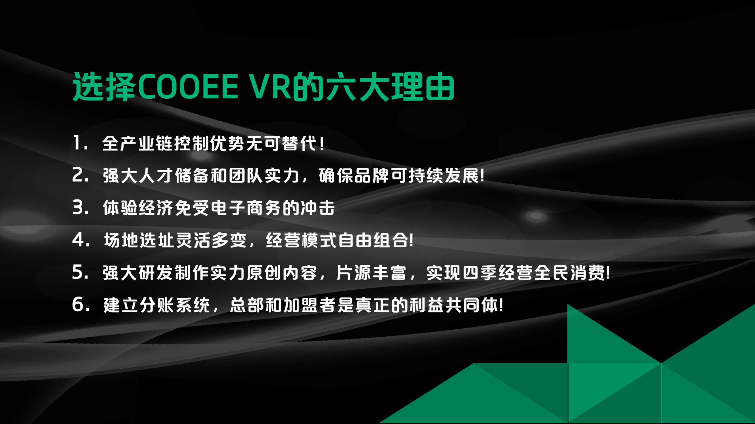

Slide 26


